Slide 1

Az áramerősség mérése

Slide 2
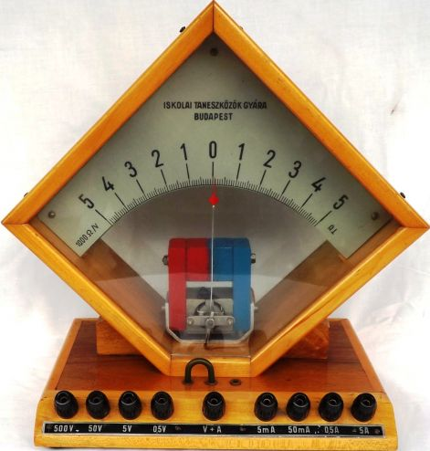
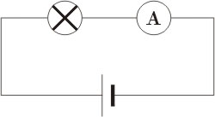
Az áramerősséget áramerősségmérő műszerrel
(ampermérővel) mérjük.
Az ampermérő legtöbbször az áram
mágneses hatása alapján működik
Az ampermérő
áramköri jelölése:
A
a
Az ampermérőt úgy használjuk, hogy az áramkört
megszakítjuk egy helyen, s oda beiktatjuk a műszert.
Az áramerősségmérőt tehát soros kapcsolással
csatlakoztatjuk az áramkörbe.
Így a műszeren is ugyanannyi töltés halad át, mint a fogyasztón.
Minél nagyobb a műszeren átfolyó áramerősség,
annál jobban kitér a mutató.
A mutató mögötti skáláról leolvasható az áramerősség
nagysága

Slide 3
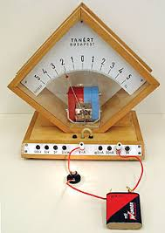
Mire kell figyelnünk az áramerősség mérésekor?
0,22 A
Hogyan csatlakoztassuk a műszert?
Az áramforrás pozitív pólusa felöli csatlakozót
a műszer + jellel megjelölt dugójába dugjuk.
A negatív pólus felöl kijövő vezetéket a
műszer megfelelő méréshatárához
csatlakoztatjuk.
+ jelű kivezetés
Megfelelő
méréshatár
A képen látható iskolai műszeren 4 féle
méréshatár van. Méréshatár: a műszeren a legnagyobb
kitéréshez tartozó áramerősség.
Ezen a műszeren a méréshatárok a következők: 5mA; 50 mA; 0,5 A; 5 A (Amper)
Ez azt jelenti pl. hogy most a képen a 0,5 A méréshatárhoz van csatlakoztatva,
akkor, ha a mutató teljesen kitér, vagyis az 5-re mutat, akkor a mért érték 0,5 A.
Ha most a mutató a kettő után van
két kis beosztással, akkor a mért áramerősség 0,22A.

Slide 4
Mire kell figyelnünk az áramerősség mérésekor? (folytatás)
2. Mindig nagyobb méréshatárra kell kapcsolni, mint a várható érték
3. Ampermérőt nem szabad fogyasztó nélkül az áramkörbe kapcsolni.
4. Mindig soros kapcsolással kell csatlakoztatni az áramkörbe.
Jó tudni!
Életveszélyes, ha az ember szervezetén 25-30 mA-nél nagyobb erősségű áram halad át. Ezért mindig vigyázni kell az elektromos berendezések használatánál.

Slide 5
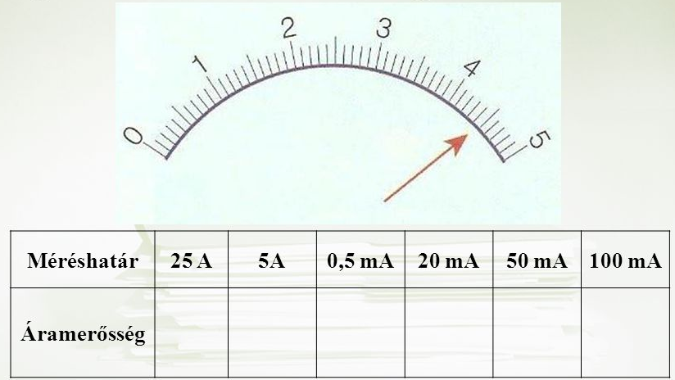
Mennyit mutat a műszer különböző méréshatároknál?
22,5 A
4,5 A
0,45 mA
18 mA
45 mA
90 mA

Slide 6

Házi feladat
Tanulni: 21-22. oldal
Írásbeli: Mf.11.o 1.2.3.5 feladat
Jó munkát kívánok!
Gabi néni

